Slide 1


Урок
литературного чтения

Slide 2

Речевая разминка

Slide 3
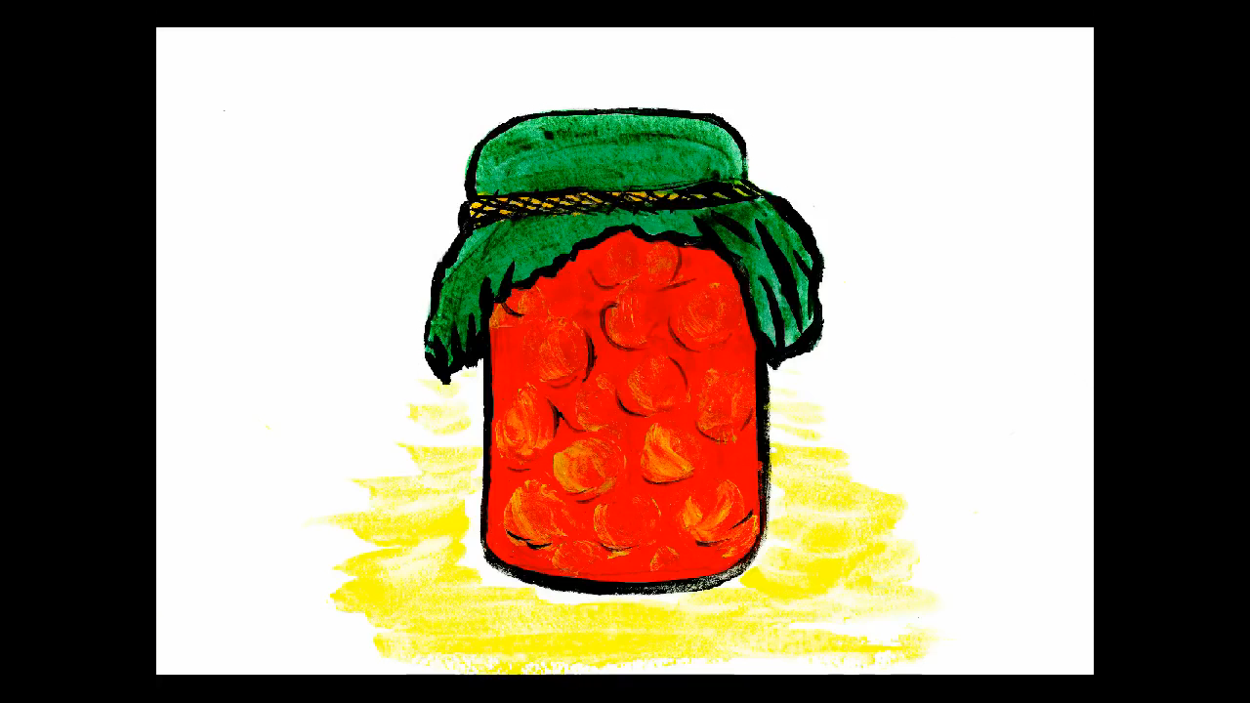

Slide 4
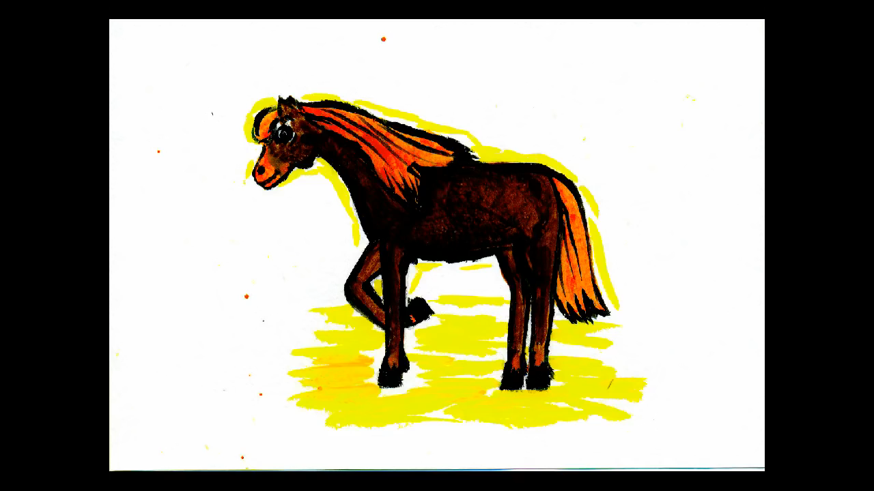

Slide 5
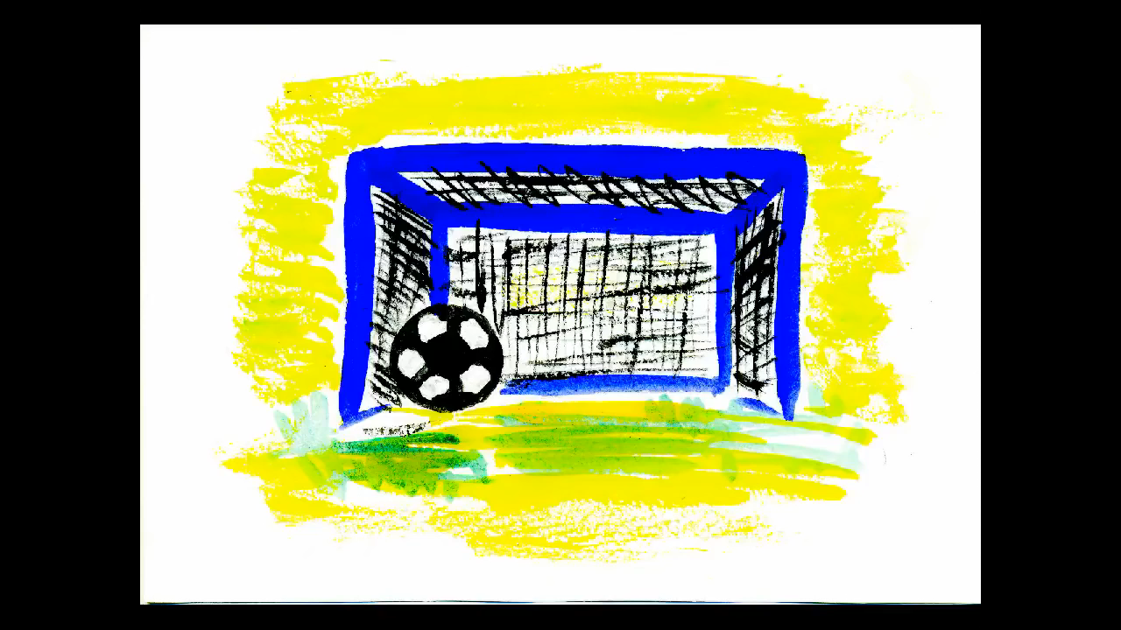

Slide 6
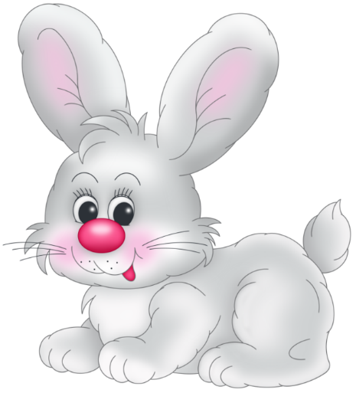
Зайка зябнет под сосной,
Вспоминает, как весной
Злюка не мела метель,
... Звонко капала капель.

Slide 7
Берегите эти воды, эти земли,
Даже малую былиночку любя.
Берегите всех зверят внутри природы,
Убивайте лишь зверей внутри себя.
Е. Евтушенко

Slide 8
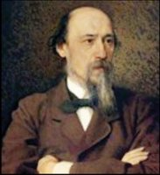
Н. А. Некрасов

Slide 9


Slide 10
Домашнее задание

Slide 11
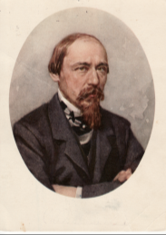
Н. А. Некрасов
    «Не ветер бушует над бором…»

Slide 12
Н. А. Некрасов
« Дедушка Мазай и зайцы»

Slide 13
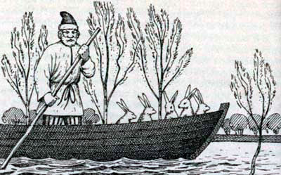

Slide 14
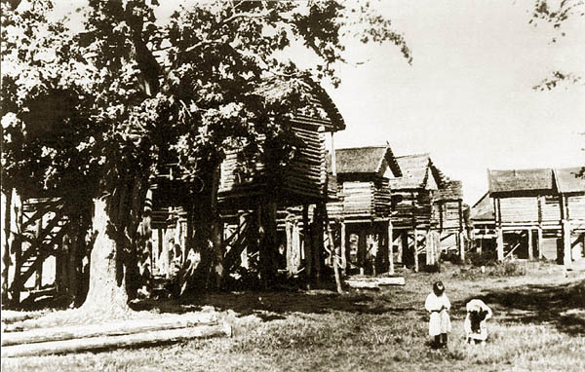

Slide 15
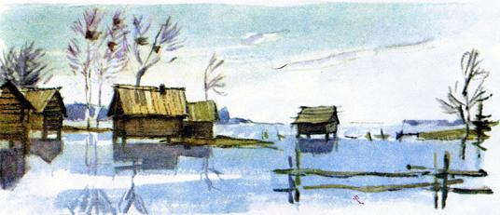

Slide 16
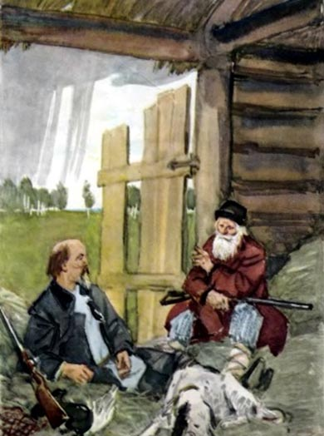

Slide 17
Силки –петли для ловли птиц и мелких животных
Багры - шест с металлическим крюком
Тягота – тяжесть, груз
Потеха – забава, веселье
Лопочут – говорить быстро, много, непонятно
Гуторить – беседовать
Ухнуть - издавать резкий звук
Гинут - погибают
Аршин – старинная мера длины, немного меньше метра
Сажень - старинная мера длины, чуть больше двух метров

Slide 18
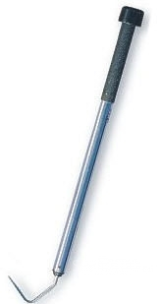

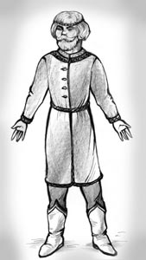
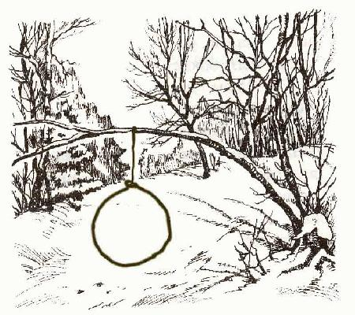
БАГОР
ЗИПУН
силки

Slide 19


Slide 20
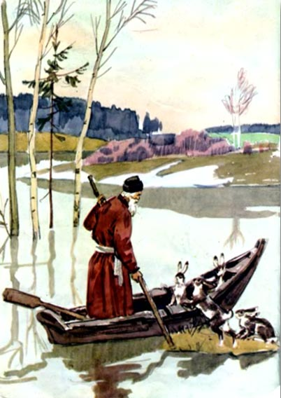

Slide 22


Slide 24


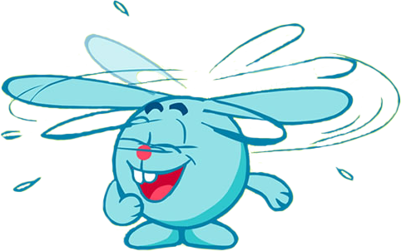
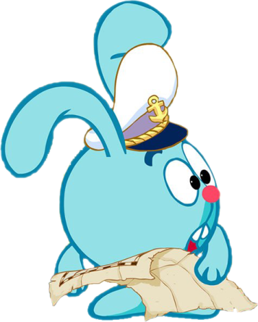
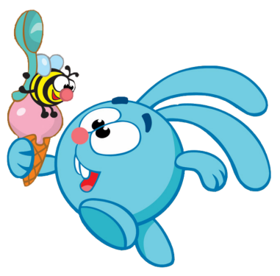



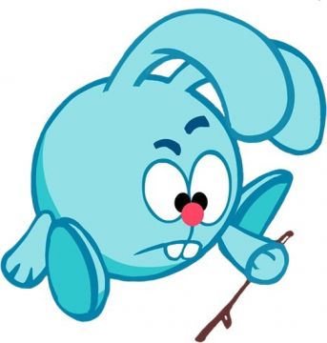
ВЫХОД

Slide 26
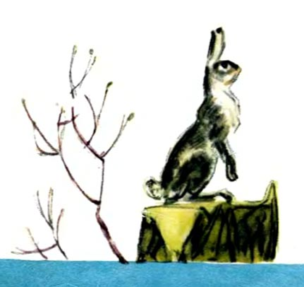

Slide 27
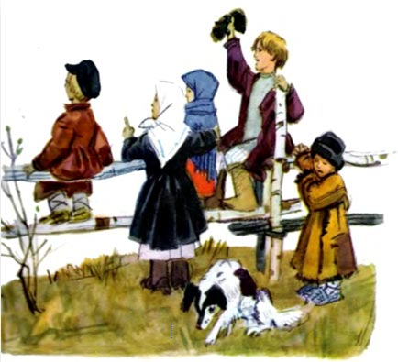

Slide 28
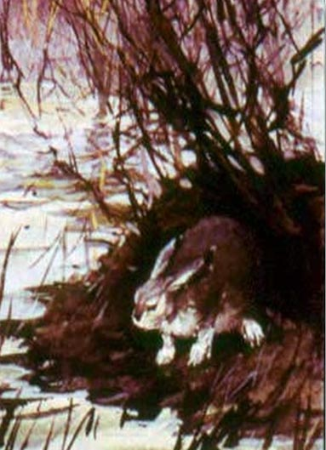

Slide 29
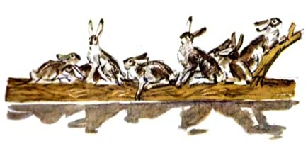

Slide 30
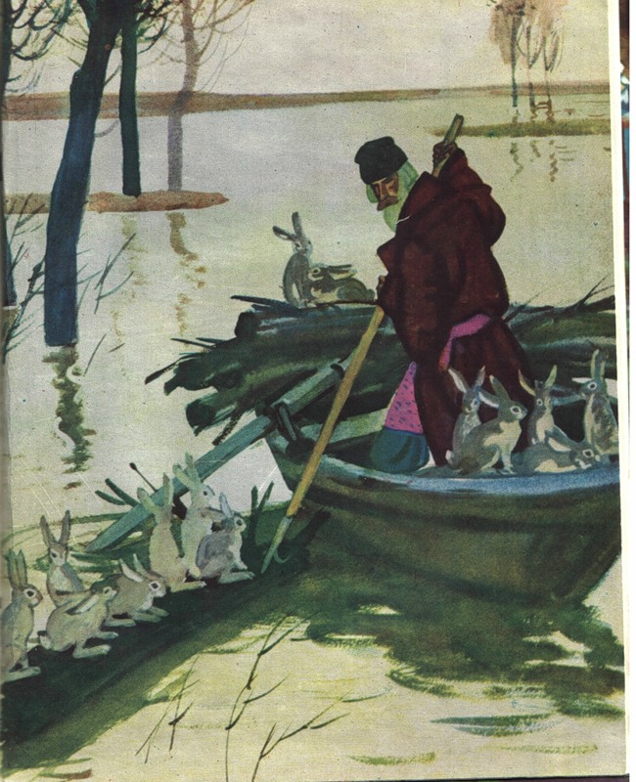

Slide 31
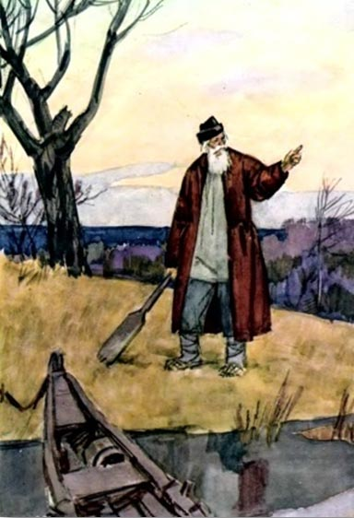

Slide 33
Домашнее задание
Стр.170 – 172 выразительно читать, отвечать на вопросы, нарисовать рисунок.

